Slide 1
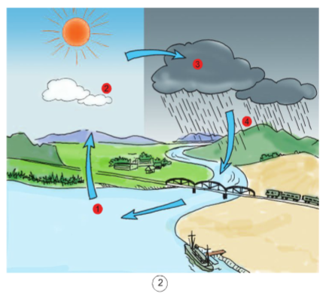
BÀI 2
SỰ CHUYỂN THỂ CỦA NƯỚC
VÀ VÒNG TUẦN HOÀN CỦA NƯỚC TRONG
TỰ NHIÊN
Tiết 2
Notes:
Tiết học thực hành và vận dụng

Slide 2

TÌM HIỂU VỀ VÒNG TUẦN HOÀN CỦA NƯỚC TRONG TỰ NHIÊN
Quan sát và đọc thông tin trong hình
Những giọt nhỏ tiếp tục ngưng tụ thành giọt nước lớn hơn
2
3
Những giọt nước lớn rơi xuống tạo thành mưa, tuyết
Ngưng tụ
Hơi nước ngưng tụ thành những giọt nước nhỏ và tạo thành mây





Nước mưa rơi xuống đất, sông, hồ, biển,…
Bay hơi

Mặt Trời làm nước nóng lên và bay hơi vào không khí
Đông đặc
4
1
Nước ở mặt đất, ở sông, hồ, biển
Notes:
HS thảo luận và trình bày kết quả thảo luận nhóm dưới sự dẫn dắt từng bước của GV, nhấn mạnh do đâu nước chuyển thể được

Slide 3
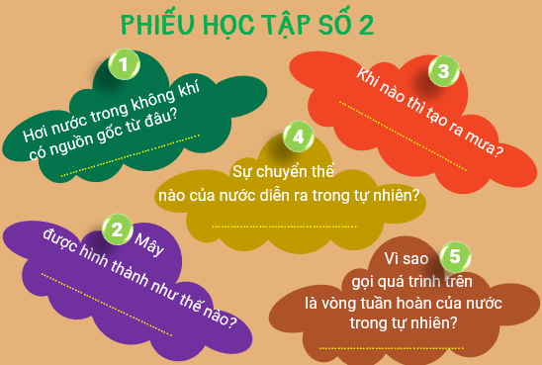
TÌM HIỂU VỀ VÒNG TUẦN HOÀN CỦA NƯỚC TRONG TỰ NHIÊN
Mây đen có những giọt nước lớn rơi xuống tạo thành mưa
Mặt Trời làm nước nóng lên và bay hơi vào không khí
Bay hơi, ngưng tụ, đông đặc
Hơi nước ngưng tụ thành những giọt nước nhỏ và tạo thành mây
Quá trình này đi theo vòng tròn và lặp lại
Notes:
GV hướng dẫn HS hoàn thiện phiếu học tập số 2, chữ màu đỏ là gợi ý trả lời câu hỏi

Slide 4
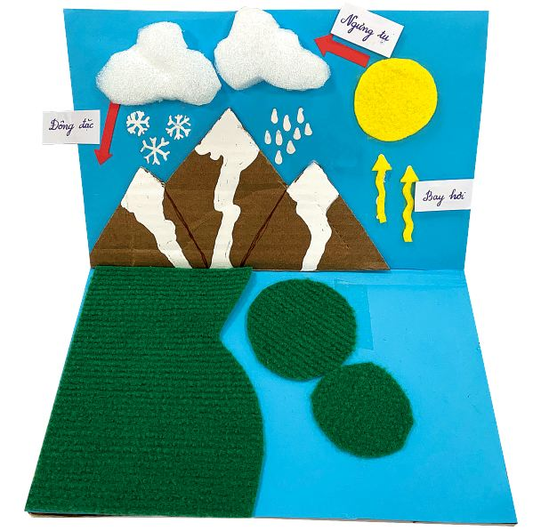
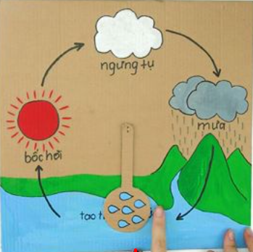
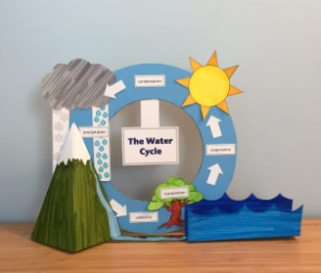
ĐỀ XUẤT Ý TƯỞNG VÀ CÁCH LÀM MÔ HÌNH
VÒNG TUẦN HOÀN CỦA NƯỚC TRONG TỰ NHIÊN
Thảo luận và chia sẻ ý tưởng làm vòng tuần hoàn của nước trong tự nhiên
Gợi ý
Notes:
GV cho HS thảo luận nhóm để thống nhất ý tưởng của nhóm, hỗ trợ nếu nhóm gặp khó khăn trong việc thể hiện ý tưởng. GV chiếu tiêu chí về sản phẩm và yêu cầu nội dung thảo luận cần bám theo tiêu chí.

Slide 5
LỰA CHỌN Ý TƯỞNG VÀ CÁCH LÀM MÔ HÌNH
VÒNG TUẦN HOÀN CỦA NƯỚC TRONG TỰ NHIÊN
MỖI NHÓM TRÌNH BÀY CÁCH LÀM CỦA MÌNH
CÁC NHÓM KHÁC ĐẶT CÂU HỎI
Notes:
Đại diện từng nhóm lên trình bày ý tưởng của nhóm qua phiếu học tập số 3

Slide 6
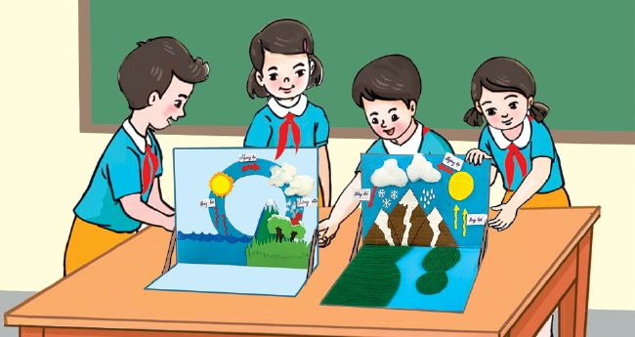
TRƯNG BÀY VÀ GIỚI THIỆU MÔ HÌNH VÒNG TUẦN HOÀN CỦA NƯỚC TRONG TỰ NHIÊN
Trưng bày và giới thiệu sản phẩm theo gợi ý
Các em hãy giới thiệu về:
Vòng tuần hoàn của nước trong tự nhiên thể hiện trên mô hình
Vật liệu sử dụng
Khó khăn và thuận lợi khi làm mô hình
Notes:
Cho từng nhóm HS trình bày sản phẩm của nhóm theo mẫu, các nhóm khác đặt câu hỏi

